Slide 1

算法数据结构体系学习班
第39节
左程云

Slide 2
根据数据状况猜解法（续）、以及分治
面试中的分治的应用场景：
1，数据量整体做尝试可能性太多了，跑不完
2，数据分成多个块（常见是两块）之后，各自的可能性并不算多
3，合并多个块各自信息的整合过程不复杂

Slide 3
题目一
给定一个非负数组arr，和一个正数m。
返回arr的所有子序列中累加和%m之后的最大值。

Slide 4
题目二
牛牛家里一共有n袋零食, 第i袋零食体积为v[i]，背包容量为w。
牛牛想知道在总体积不超过背包容量的情况下,
一共有多少种零食放法，体积为0也算一种放法
1 <= n <= 30, 1 <= w <= 2 * 10^9
v[i] (0 <= v[i] <= 10^9）

Slide 5
卡特兰数
卡特兰数又称卡塔兰数，英文名Catalan number，是组合数学中一个常出现在各种计数问题中出现的数列。其前几项为：
1, 1, 2, 5, 14, 42, 132, 429, 1430, 4862, 16796, 58786, 208012, 742900, 2674440, 9694845, 35357670, 129644790, 477638700, 1767263190, 6564120420, 24466267020, 91482563640, 343059613650, 1289904147324, 4861946401452, ...

Slide 6
卡特兰数
k(0) = 1, k(1) = 1时，如果接下来的项满足：
k(n) = k(0) * k(n - 1) + k(1) * k(n - 2) + ... + k(n - 2) * k(1) + k(n - 1) * k(0)
或者
k(n) = c(2n, n) - c(2n, n-1)
或者
k(n) = c(2n, n) / (n + 1)
就说这个表达式，满足卡特兰数，常用的是范式1和2，3几乎不会使用到

Slide 7
题目三
假设给你N个0，和N个1，你必须用全部数字拼序列
返回有多少个序列满足：任何前缀串，1的数量都不少于0的数量

Slide 8
题目四
有N个二叉树节点，每个节点彼此之间无任何差别
返回由N个二叉树节点，组成的不同结构数量是多少？

Slide 9
卡特兰数的算法原型在做题时怎么发现？
1）如果像题目一一样，这个太明显了，你一定能发现
2）看看题目是不是类题目二问题，比如：
人员站队问题
出栈入栈问题
需要敏感度！

Slide 10
题目五
给定一个正方形矩阵matrix，原地调整成顺时针90度转动的样子
a b c g d a
d e f h e b
g h i i f c

Slide 11
题目六
给定一个长方形矩阵matrix，实现转圈打印
a b c d
e f g h
i j k L
打印顺序：a b c d h L k j I e f g

Slide 12
题目七
给定一个正方形或者长方形矩阵matrix，实现zigzag打印
0 1 2
3 4 5
6 7 8
打印: 0 1 3 6 4 2 5 7 8

Slide 13
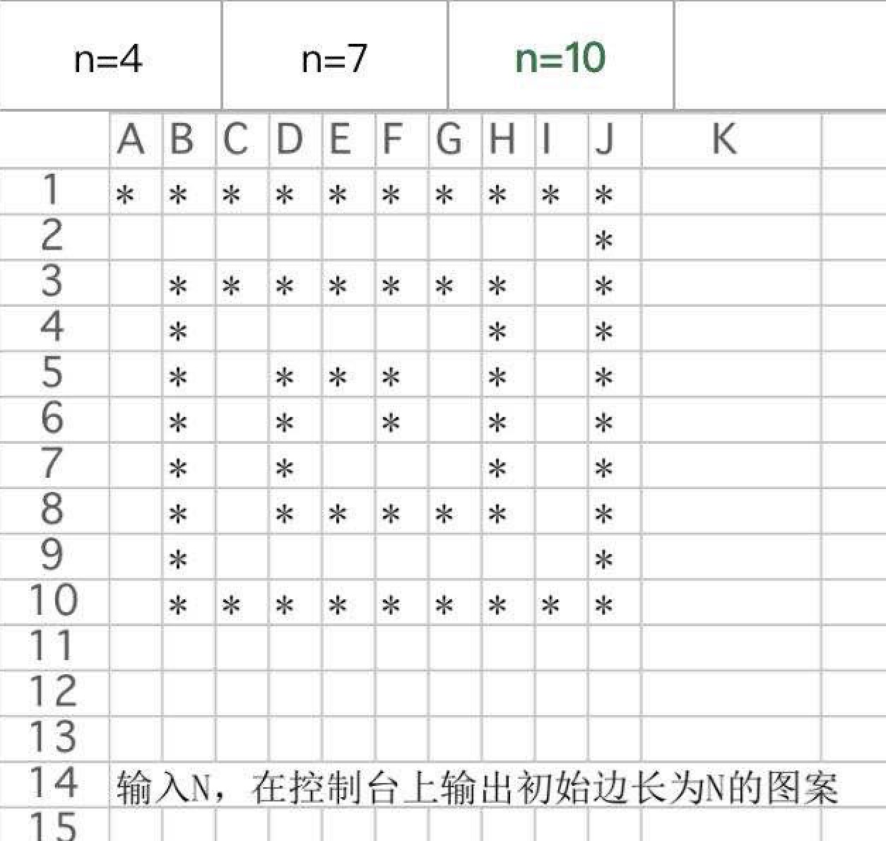
题目八

